Slide 1
Asignatura CAPSTONE PTY4614-701V- APT
Ingeniería en Informática
2025-2

Slide 2
Antecedentes Asignatura

Slide 3

1. Datos Asignatura
Código: PTY4614 CAPSTONE
Profesor Cátedra: Fabián Saldaño P.
Correo: f.saldano@profesor.duoc.cl
Horas semestrales :90 horas
El portafolio está compuesto por 3 fases entregables
Trabajar en el caso definido en Proceso de portafolio o en una nueva propuesta.
Documentación y desarrollo de la aplicación.
Formar grupos de 3 alumnos (Mandatorio)
Cada grupo tendrá una sesión de 30 minutos por semana para mostrar los avances del proyecto y aclarar dudas.
Presentación final ante comisión.

Slide 4
2. Especificaciones de Desarrollo
La creación de una solución tecnológica creativa, que aborde problemas de manera original y efectiva.
Que genere oportunidades de mejora a una problemática planteada de manera integral, desarrollando una aplicación completa y que la solución no se base en un módulo o parte de un sistema.

Slide 5
2. Especificaciones de Desarrollo
Que sea un desarrollo que exija al equipo a investigar y aplicar los conocimientos adquiridos en la carrera, desarrollando un proyecto que involucre los contenidos de su malla de manera transversal en las líneas de especialidad.
Que su dimensión y complejidad sean abordables durante el semestre, pero que a la vez permita que todos los integrantes tengan una participación significativa en el proyecto.

Slide 6
2. Especificaciones de Desarrollo
El sistema debe además llevar, inteligencia de negocios, resolviendo a lo menos 3 KPI’s.
Para finalizar, el sistema debe también tener un solución de minería de datos, resolviendo un KPI de probabilidad.

Slide 7
3. Evaluación Asignatura
Portafolio de título se evalúa por fases por cada se debe cumplir con una serie de entregables. Ponderaciones por Fase:
Fase 1 : 20% de la nota, corresponde a la semana 4
31 agosto - 06 septiembre
Fase 2: 50% de la nota, esta fase se divide en dos entregas parciales
Entrega del modelo arquitectónico(20%), corresponde a la Semana 10 (13 octubre - 18 octubre)
Entrega del 100% del desarrollo de la o las aplicaciones (30%) en la semana 15 (17 noviembre - 22 noviembre)
.

Slide 8
3. Evaluación Asignatura
Portafolio de título se evalúa por fases por cada se debe cumplir con una serie de entregables. Ponderaciones por Fase:
Fase 3: 30% de la nota, corresponde a la semana 17 a 18
01 diciembre - 06 diciembre
Se debe crear repositorio en GitHub, para el almacenamiento de las evidencias del proyecto.
No olvidar que debe quedar público.

Slide 9
3. Evaluación Asignatura
Entrega de Documentos Fase 1 (20 hrs):
1.1_APT122_AutoevaluacionCompetenciasFase1.docx
1.2_APT122_DiarioReflexionFase1.docx
1.3_APT122_AutoevaluacionFase1.docx
1.4_APT122_FormativaFase1.docx
1.5_GuiaEstudiante_Fase 1_Definicion Proyecto APT.docx
Minuta de reuniones semanales
Acta constitución proyecto
Planilla de Requerimientos
Carta Gantt/RoadMap dependiendo de la metodología
Documento de avance de sprint (solo si se usa metodología ágil)
Documento ERS
Documento Caso uso extendido
Mockups del sistema completo
Presentación del Proyecto.pptx

Slide 10
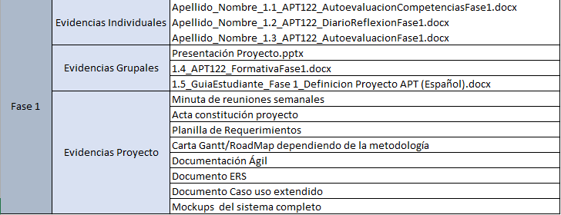
3. Evaluación Asignatura
Entrega de Documentos Fase 1 (20 hrs.):

Slide 11
2. Evaluación Asignatura
Entrega de modelo arquitectónico Fase 2 (10 hrs) :
Documento Arquitectura (DAS)
Documento Proceso de negocio(to-be)
Diccionario de Datos
Minuta de reuniones
Apellido_Nombre_2.1_APT122_DiarioReflexionFase2.docx
2.4_GuiaEstudiante_Fase_2_DesarrolloProyectoAPT.docx
2.6_GuiaEstudiante_Fase_2_InformeFinalProyectoAPT.docx
Presentación Proyecto.pptx
Entrega de Software Fase 2 (45 hrs):
Desarrollo 100% del sistema
Script de base de datos

Slide 12
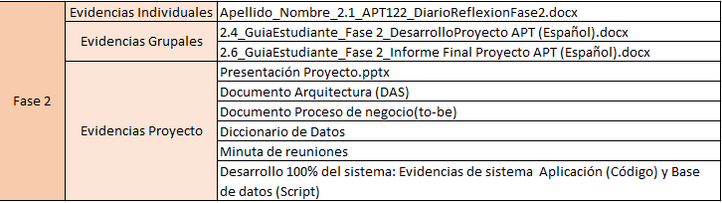
2. Evaluación Asignatura
Entrega de modelo arquitectónico Fase 2 (10 hrs) :

Slide 13
2. Evaluación Asignatura
Entrega de Documentos Fase 3 (15 hrs):
Plan de pruebas
Matriz de control de cambios
Minutas de reuniones
Verificación de alcances
Manual de usuario
Informe cierre del proyecto
Entrega de Software
Desarrollo total del sistema 100%

Slide 14
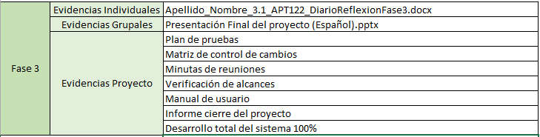
2. Evaluación Asignatura
Entrega de Documentos Fase 3 (15 hrs):

Slide 15

3. Resumen Fechas
Fechas de entregas
Fase 1(20%) Semana 4 (31/08/2025)
Fase 2 (20%)
Semana 10 (13/10/2025)
Fase 2 (30%)
Semana 15
(17/11/2025)
Fase 3 (30%)
Semana 18
( 01 de diciembre 2025)

Slide 16
4. Metodología de Evaluación
Fase 1 (20%)
Definición Proyecto APT: las/os estudiantes deben definir un Proyecto y sus principales características. Para definir un proyecto tienen las siguientes opciones:
1) Seleccionar una de sus propuestas de Proyecto APT realizadas en el último semestre de APP (en APP final), y realizar ajustes si lo requiere;
2) Proponer un nuevo Proyecto.
La evaluación de esta fase corresponde a la primera evaluación sumativa.

Slide 17
4. Metodología de Evaluación
Fase 2 (50%)
Desarrollo del Proyecto APT: las/os estudiantes deben desarrollan el proyecto y entregar un "Informe de avance” con el avance del desarrollo de la aplicación (20%) y un "Informe final" junto con el proyecto terminado (30%), que representa la segunda y tercera evaluación sumativa respectivamente.
En ambas situaciones evaluativas los equipos deberán entregar la evidencia de desarrollo de la solución de acuerdo con el cronograma planteado en la fase 1; estas evidencias deben estar disponibles donde indique docente.

Slide 18
4. Metodología de Evaluación
Fase 3 (30%)
Presentación Proyecto APT a comisión calificadora: al término de la asignatura las/los estudiantes deben exponer su proyecto a una comisión. Esta presentación representa la cuarta evaluación sumativa.

Slide 19
5. Especificación para el desarrollo de proyectos
Importante: El Desarrollo de sus proyectos, debe integrar Inteligencia de Negocios y Minería de Datos.

Slide 20
5. Especificación para el desarrollo de proyectos
Inteligencia de Negocios: Deben definir a lo menos tres KPI’s con su respectivo ETL y Dashboard. Ej.(Power Bi)
Minería de Datos: La cantidad de datos dependerá del contexto (Proyecto) o del tipo de análisis que se quiera realizar.
Tamaño de la Muestra: Varia desde unos pocos cientos hasta miles o millones de datos dependiendo de la complejidad del análisis.
Calidad de los datos: No importa tan solo la cantidad también la calidad de los datos.
Tipo de Análisis: Tenemos algoritmos que requiere o puedan necesitar grandes de cantidades de datos, para que se puedan entrenar adecuadamente.

Slide 21
¿Preguntas?

